Slide 1

Dataviz challenge
Le projet Cartofriches
2-3 février 2023

Slide 2

Vous avez dit « Friches » ?
Selon vous, qu’est-ce qu’une friche ?
Article L111-26 du code de l’Urbanisme (loi Climat et Résilience) :
« tout bien ou droit immobilier bâti ou non bâti, inutilisé et dont l’état, la configuration ou l’occupation totale ou partielle ne permet pas un réemploi sans un réaménagement ou des travaux préalables »
Dataviz Challenge ENTPE 2023

Slide 3
Vous avez dit « Friches » ?
Il existe différents types de friches :
Industrielle/artisanale : Anciennes manufactures, industries extractives...
Commerciale/tertiaire : activités commerciales, de services, hôtelières,…
Infrastructures de transport : aéroports, bâtiments de la SNCF,...
Militaire : Bureaux, logements, terrains d’exercice, bâtiment de stockage, de maintenance,...
Équipement : Bâtiments de l’administration, écoles, hôpitaux, salles polyvalentes,...
Habitat : Logements individuels ou collectifs
Etc…
Dataviz Challenge ENTPE 2023

Slide 4
Pourquoi s’intéresser aux Friches ?
Le ZAN
Dataviz Challenge ENTPE 2023

Slide 5
Pourquoi s’intéresser aux Friches ?
Réutiliser l’existant
Dataviz Challenge ENTPE 2023

Slide 6
Le projet Cartofriches
Les besoins en amont
Dataviz Challenge ENTPE 2023

Slide 7
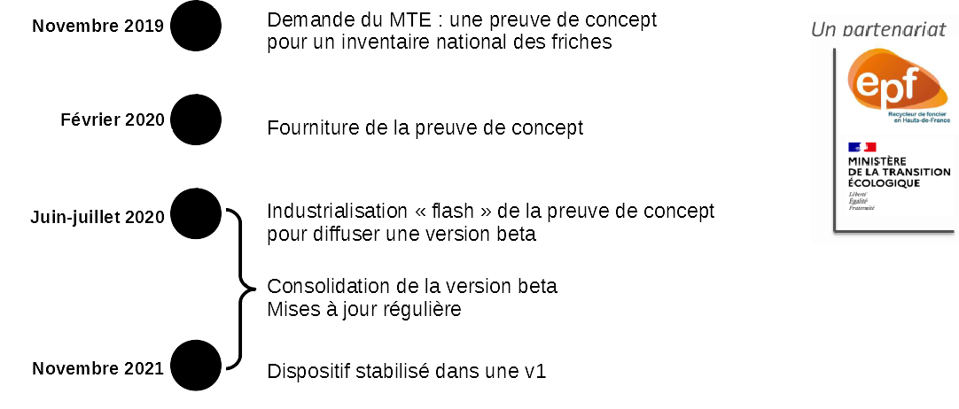
Le projet Cartofriches
Un projet en évolution basé sur une succession de petits pas
Dataviz Challenge ENTPE 2023

Slide 8
Où trouver des données sur les friches ?
Dataviz Challenge ENTPE 2023

Slide 9
Comment caractériser une friche ?
Selon vous, comment caractériser une friche ?
Dataviz Challenge ENTPE 2023

Slide 10
Comment caractériser une friche ?
Le besoin d’un standard
Dataviz Challenge ENTPE 2023

Slide 11
Comment caractériser une friche ?
Le besoin d’un standard
Dataviz Challenge ENTPE 2023

Slide 12
Comment caractériser une friche ?
Données contextuelles
Dataviz Challenge ENTPE 2023

Slide 13


Comment est fabriquée la donnée ?
Dataviz Challenge ENTPE 2023

Slide 14
Comment est fabriquée la donnée ?
IMPORTANCE DES REMONTÉES LOCALES
Sur le terrain :
Faire remonter ses données locales : avoir des données exhaustives
→ nécessite un travail d’animation locale
Déclarer les erreurs et suivre dans le temps les sites en friches : avoir des données à jour
En interne :
Intégration des données des observatoires locaux
Prise en compte des signalement d’erreurs rapides
Mise à jour des informations de contexte (GPU / Fichiers Fonciers) à chaque actualisation
Dataviz Challenge ENTPE 2023

Slide 15
Un enjeu de diffusion de l’information
Des données en open data
Dataviz Challenge ENTPE 2023

Slide 16
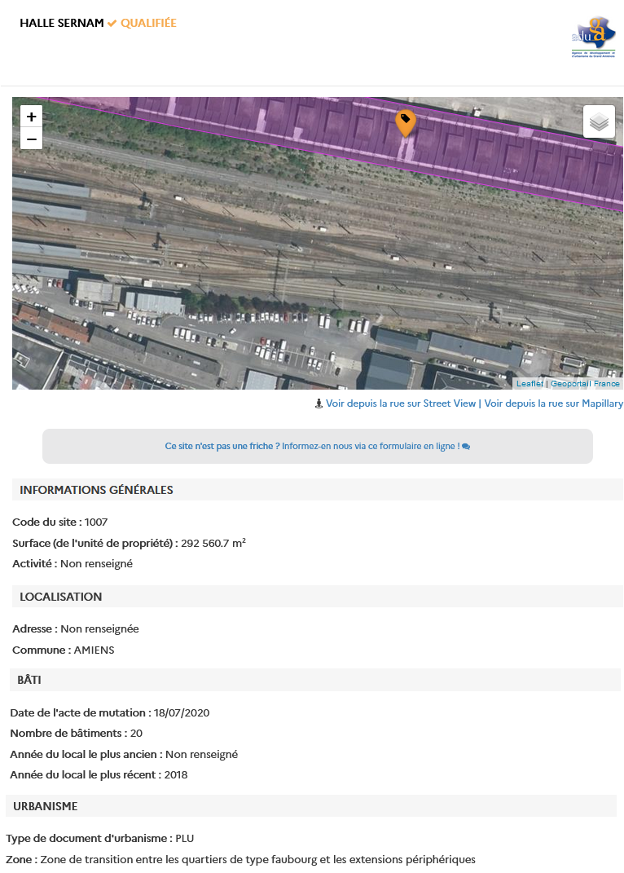
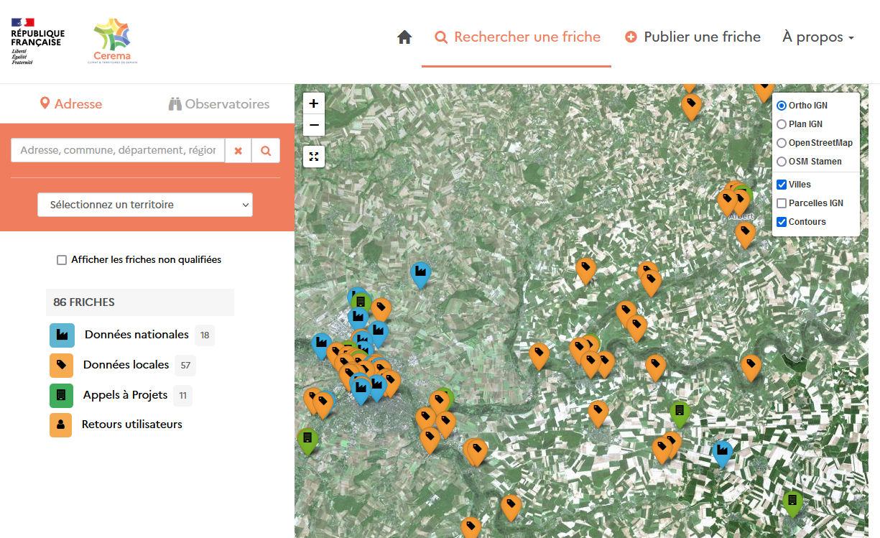
Un enjeu de diffusion de l’information
L’application Cartofriches
Accéder à des données de contexte
Situer des sites en friches
Dataviz Challenge ENTPE 2023

Slide 17
Un enjeu de diffusion de l’information
Intégrer ses données au sein d’autres applications
Dataviz Challenge ENTPE 2023

Slide 18
A vous de jouer !
Choisir son logiciel d’analyse de la donnée
Importer la donnée
Dataviz Challenge ENTPE 2023

Slide 19

Nicolas PELÉ Nicolas.Pele@cerema.fr
Mathieu RAJERISON Mathieu.Rajerison@cerema.fr
Merci de votre attention

